Slide 1
MODULE 2

Slide 2

1- Tu aimes le sport? Do you like sport?
1 | 2 | 3 | 4 |  | 5 |  | 6 |  | 7
Oui j’aime Yes I like Non, je n’aime pas No, I don’t like | faire du sport. doing sport. | Je fais I do / go | du karaté. karate. du judo. judo. de la boxe. boxing. de la natation. swimming. de la danse. dance. |  | J’aime I like Je n’aime pas I don’t like |  | jouer dans une équipe to play in a team la compétition competition |  | Ça booste le moral. That boosts morale. C’est fatigant. It’s tiring. C’est ennuyeux. It’s boring.
 |  | Je joue I play | au foot. football. au basket. basketball. au hockey. hockey. au tennis (de table). (table) tennis. à la petanque. bowls. aux boules. bowls.
1 |  |  |  | 2 |  | 3 |  | 4
À mon avis pour être un bon sportif, il faut In my opinion, in order to be a good sportsperson, you must |  |  |  | bien manger. eat well. aimer la compétition. like competition. |  | bien dormir. sleep well. être motivé. be motivated. |  | avoir un bon programme d’entraînement. have a good training programme.
Je fais
I do / go
Tu fais
You do / go (
Il/elle fait
S/he does / goes
On fait
We do / go
Nous faisons
We do / go
Vous faÎtes
You do /go
Ils font
They do /go
Je joue
I play
Tu joues
You play
Il/elle joue
S/he plays
On joue
We play
Nous jouons
We play
Vous jouez
You play
Ils/elles jouent
They play

Slide 3
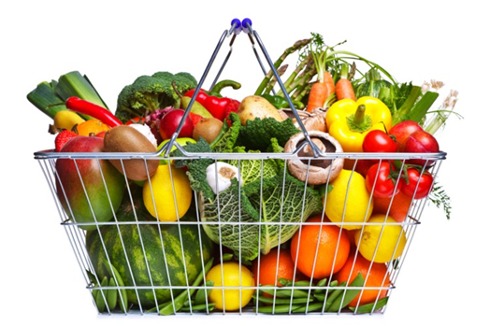
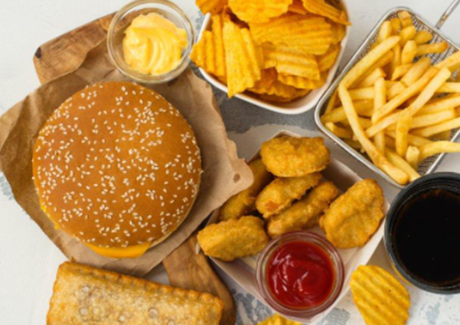
2. Tu manges sain? Do you eat healthily?
1 | 2 | 3 | 4 | 5 | 6 |  |  | 7
Oui, je mange sain, Yes, I eat healthily, | je mange I eat je ne mange pas de I don’t eat any je ne mange jamais de I never eat any | des céréales (some) cereals des chips (some) crisps des fruits (some) fruit des légumes (some) vegetables des œufs (some) eggs céréales cereals chips crisps fruits fruit légumes vegetables œufs eggs | du pain (some) bread du poisson (some) fish des produits laitiers (some) dairy products des sucreries (some) sweet things de la viande (some) meat pain bread poisson Fish produits laitiers dairy products sucreries sweet things viande meat | et and | je bois I drink je ne bois pas de I don’t drink any je ne bois jamais de I never drink any |  |  | des boissons gazeuses fizzy drinks de l’eau water des boissons gazeuses fizzy drinks boissons gazeuses (some) fizzy drinks de l’eau (some) water
Non je ne mange pas sain, No I don’t eat healthily,

Slide 4


3. Qu’est-ce que tu vas faire pour être en forme? What are you going to do to be fit?
1 |  | 2 | 3
Pour être en forme To be fit | d’abord first | je vais I am going to je ne vais pas I am not going to | faire du sport régulièrement. do sport regularly. manger sain. eat healthily. prendre des cours d’arts martiaux. take martial-arts classes. aller au collège à pied. walk to school. faire trente minutes d’exercice par jour. do thirty minutes’ exercise per day. aller au collège à vélo. go to school by bike. boire de l’eau drink water manger des fruits eat fruits manger de bonbons eat sweets manger de frites eat chips boire de boissons gazeuses drink fizzy drinks | et and aussi also après after ensuite next puis then | Repeat 2 and 3 | finalement finally | Repeat 2 and 3
Je vais
I am going to
Tu vas
You are going to
Il/elle va
S/he is going to
On va
We are going to
Nous allons
We are going to
Vous allez
You are going to
Ils vont
They are going to

Slide 5
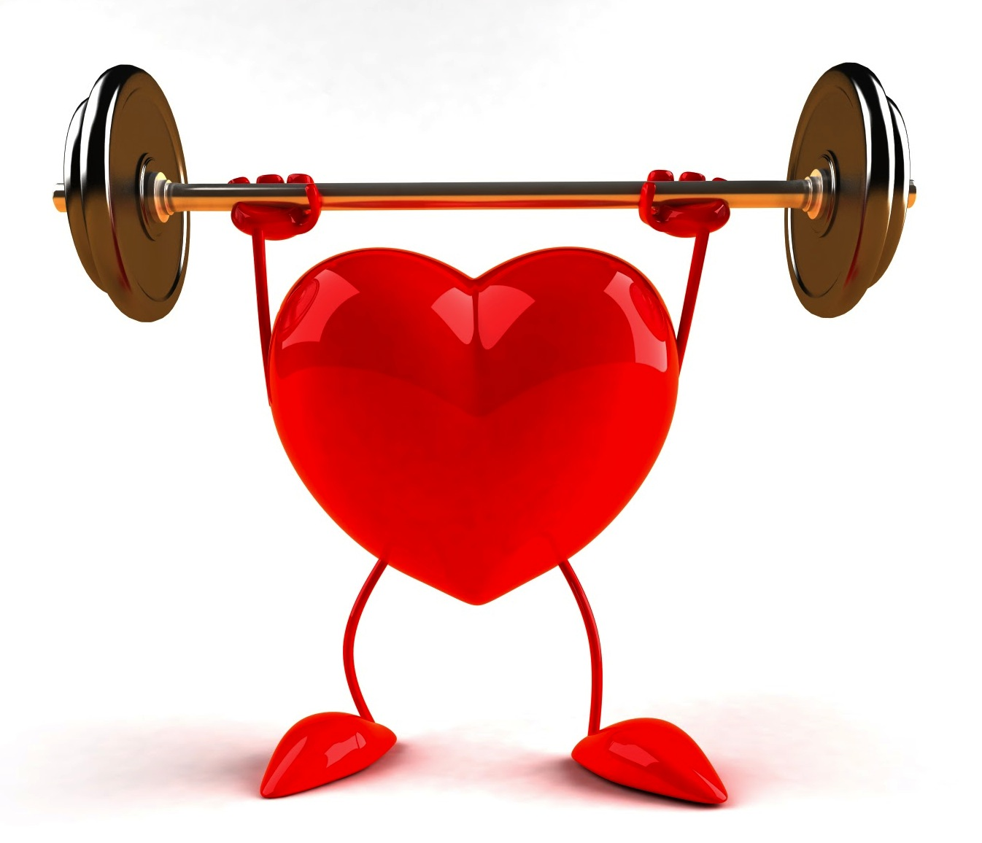
4. Tu es en forme? Are you fit?
1 | 2 | 3 | 4
Oui je suis en forme Yes I am fit | je fais beaucoup d’activité sportive I do a lot of physical exercise Je fais trente minutes d’exercice par jour I do 30 minutes exercise per day je mange sain I eat healthily je vais au collège à pied I walk to school je vais au collège à vélo I go to school by bike je mange des fruits et des légumes I eat fruit and veg je joue au foot deux fois par semaine I play football twice a week | et and aussi also après after ensuite next puis then | je fais beaucoup d’activité sportive I do a lot of physical exercise je fais trente minutes d’exercice par jour I do 30 minutes exercise per day je mange sain I eat healthily je vais au collège à pied I walk to school je vais au collège à vélo I go to school by bike je mange des fruits et des légumes I eat fruit and veg je joue au foot deux fois par semaine I play football twice a week
 |  |  | je ne fais pas beaucoup d’activité sportive I don’t a lot of physical exercise je mange des frites I eat chips je vais au collège en bus I go to school by bus je fais trente minutes d’exercice par jour I do 30 minutes exercise per day je mange des fruits et des légumes I eat fruit and veg je joue à des jeux vidéo I play video games
Non je ne suis pas en forme No I am not fit | je ne fais pas beaucoup d’activité sportive I don’t a lot of physical exercise je mange des frites I eat chips je vais au collège en bus I go to school by bus je ne fais pas trente minutes d’exercice par jour I do 30 minutes exercise per day je ne mange pas de fruits et de légumes I don’t eat fruit and veg je joue à des jeux vidéo I play video games

Slide 6
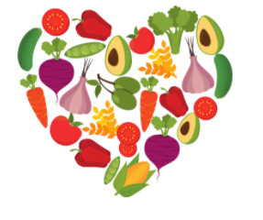
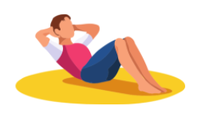
5. Qu’est-ce que tu vas faire pour être en forme à l’avenir? What are you going to do to be fit in the future?
1 |  | 2 | 3 | 4 | 5 | 6 | 7
Pour être en forme à l’avenir To be fit in the future | d’abord First | je vais I am going to je ne vais pas I am not going to | faire beaucoup d’activité sportive do a lot of physical exercise faire trente minutes d’exercice par jour do 30 minutes exercise per day faire du sport régulièrement. do sport regularly. manger sain I eat healthily manger des fruits et des légumes eat fruit and veg boire de l’eau drink water aller au collège à pied walk to school aller au collège à vélo go to school by bike jouer au foot deux fois par semaine I play football twice a week manger de bonbons eat sweets manger de frites eat chips manger de chips eat crisps boire de boissons gazeuses drink fizzy drinks aller au collège en bus go to school by bus jouer à des jeux vidéo play video games | et and aussi also après after ensuite next puis then | Repeat 2 and 3 | finalement finally | Repeat 2 and 3
Je vais
I am going to
Tu vas
You are going to
Il/elle va
S/he is going to
On va
We are going to
Nous allons
We are going to
Vous allez
You are going to
Ils vont
They are going to

Slide 8
Les parties du corps Parts of the body la bouche mouth le bras arm le corps body le dos back l’épaule shoulder les fesses buttocks le front forehead le genou knee la jambe leg la main hand le nez nose l’œil eye les oreilles ears le pied foot la tête head le visage face les yeux eyes
On joue au paintball We go paintballing
Où est-ce que tu es touché(e)? Where have you been hit? blessé(e) injured gagner to win éliminé(e) eliminated le membre member le matériel materials le fairplay fairplay
Le sport et le fitness Sport and fitness
Pour être un bon sportif, … In order to be a good sportsperson, …
Il faut … You must …
avoir un bon programme have a good training programme.
d’entraînement.
bien manger. eat well.
bien dormer. sleep well.
être motivé. be motivated.
aimer la compétition. like competition.
Tu aimes le sport? Do you like sport?
J’aime … I like …
Je n’aime pas … I don’t like …
jouer dans une équipe to play in a team
Ça booste le moral. That boosts morale.
C’est fatigant. It’s tiring.
C’est ennuyeux. It’s boring.

Slide 9
Les opinions Opinions
Je pense que ... I think that ...
Je suis d’accord avec ... I agree with ...
Je ne suis pas d’accord avec ... I don’t agree with ...
À mon avis, … In my opinion, …
La routine Routine l’entraînement training faire de l’activité physique to do physical activity jouer un match to play a match travailler avec son coach to work with your coach
Manger sain Healthy eating
les boissons gazeuses fizzy drinks
les céréales cereals
les chips crisps
l’eau water
les fruits fruit
les légumes vegetables
les œufs eggs
le pain bread
le poisson fish
les produits laitiers dairy products
les sucreries sweet things
la viande meat
Je mange sain. I eat healthily.
Je ne mange pas sain. I don’t eat healthily.
Je mange des ... I eat …
Je ne mange pas de ... I don’t eat …
Je ne mange jamais de ... I never eat …

Slide 10
Je vais changer ma vie I am going to change my life
Je vais faire du sport I am going to do sport regularly. régulièrement.
Je vais manger sain. I am going to eat healthily.
Je vais prendre des cours I am going to take martial-arts d’arts martiaux. classes.
Je vais aller au collège à pied. I am going to walk to school.
Je vais faire trente minutes I am going to do thirty minutes’ d’exercice par jour. exercise per day.
Je vais aller au collège à vélo. I am going to go to school by bike.
La forme Fitness actif/active active
Ça ne m’intéresse pas. That doesn’t interest me.
J’ai un problème. I have a problem.
Je joue à des jeux video. I play video games.
Les mots essentiels High-frequency words
à l’avenir in the future
alors so
c’est it is
ce sont they are
d’abord first
deux fois par semaine twice a week
en général in general
en plus as well as that
ensuite then
finalement finally
où where
parce que because
quand when
tous les jours every day
très very
Voilà! That’s that!/ Here you are!/
There you go!

